Slide 1
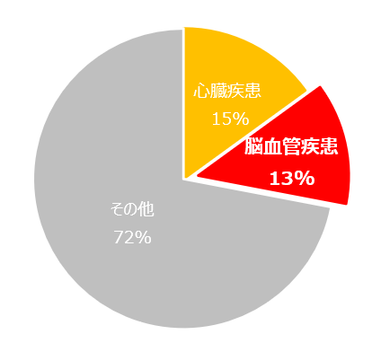
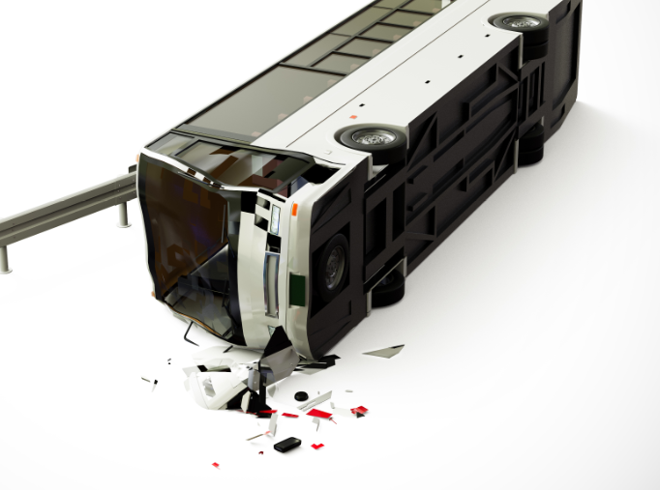
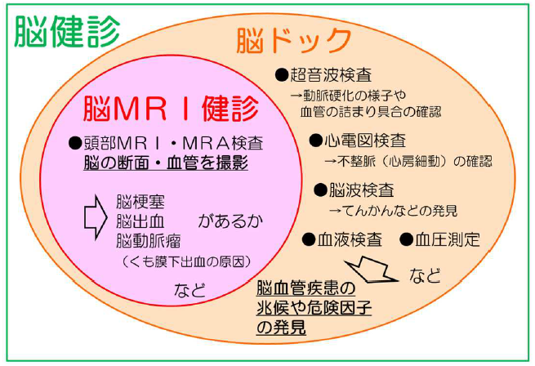
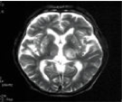
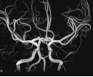
東京トラック事業健康保険組合 令和7年度 補助金事業 「脳MRI健診」ご案内
補助金額
10,000円
ートラック、バス、タクシーなど事業用自動車ー
運転中の意識消失による健康起因事故 急増
■健康起因事故報告件数
■疾病原因内訳
10年で2倍 いぜん高止まり
ワースト2「脳血管疾患」
出典:国土交通省 令和5年度第2回事業用自動車健康起因事故対策協議会「健康起因事故発生状況と健康起因事故防止のための取組」
（H29.1月）社会問題化する事故増加に対して立法化、
国土交通省「脳血管疾患対策ガイドライン」策定
発症前の脳血管の異常の
“早期発見・早期治療”が重要～「脳MRI健診」を推奨
出典：国土交通省「自動車運送事業者における脳血管疾患対策ガイドライン」より抜粋
MRI検査
全方位的に脳腫瘍、脳梗塞などの病変の場所、形や広がりを検査。主に脳腫瘍、脳梗塞などの発見に役立ちます
MRA検査
脳血管のみを立体的に抽出する検査。主にくも膜下出血の原因となる脳動脈瘤発見など、脳血管障害の発見に用いられます
「脳MRI健診」とは、頭部MRI・MRA検査のみを行う、比較的短時間・安価で
脳梗塞、脳出血、脳動脈瘤の有無を確認できる簡易スクリーニング検査
一般社団法人運転従事者脳MRI健診支援機構
「脳MRI健診」4つの特長
1
全国200以上の専門医のいる医療機関と提携
2
お近くの医療機関と日時を選択～ネット予約
3
国交省ガイドラインに準拠した診断結果＊
4
健診費
一律 22,000円
（税込）
＊一部独自形式の場合もあります。

Slide 2
「脳MRI健診」 令和7年度補助金事業要綱
予兆なく発症するくも膜下出血や脳梗塞、脳出血などの脳血管疾患の早期発見、早期治療を目的に「脳MRI健診」の費用の一部を補助いたします。
■対象者 40歳以上（年度内に到達する方を含む）の被保険者 ※任意継続被保険者は除く
■支給要件 （1）一般社団法人運転従事者脳MRI健診支援機構（＝以下、脳MRI健診支援機構）で
「脳MRI健診」を受診し、費用負担したとき
（2）令和7年4月1日から令和8年3月31日までに受診した分
（3）東京トラック事業健保専用アカウントでの申込分（13Mから始まる事業者コード必須）
■支給金額 上限10,000円（3年に1回） ※令和5、6年度に受診した方は対象外
■実施人数 500名まで
■申請手続 事業所がとりまとめて、申請書に診断結果*^{注1}と領収明細書*^{注2}を添付の上、
東京トラック事業健保組合へ提出してください。※診断結果並びに領収明細書はコピー可
↓脳MRI健診補助金支給申請書ダウンロードはこちら（PDF）↓
http://tokyotruckkenpo.jp/wp/wp-content/uploads/hokenjigyo/43MRI_kenshinhojyo.pdf
脳MRI健診支援機構での「脳MRI健診」予約受診の場合
1
脳MRI健診アカウント申込書ダウンロード取得
東京トラック事業健康保険組合専用の脳MRI健診アカウント申込書ファイルをダウンロードし、所定のパスワードで開封してください。
↓脳MRI健診アカウント申込書ダウンロードはこちら（Excel）↓
※令和4～6年度にアカウントを作成した事業者は作成済みアカウントを利用可能です。
http://tokyotruckkenpo.jp/wp/wp-content/uploads/hokenjigyo/44MRI_nouMRI_mousikomi.xlsx
2
脳MRI健診アカウント申込書作成～メール添付申込み
申込書の項目入力が完了したら、脳MRI健診支援機構の専用メールアドレス宛にメール添付でお申し込みください。 13mri_tokyotruck@brainscan.or.jp
3
脳MRI健診支援機構より受付完了のご連絡
貴社より送付いただいた脳MRI健診アカウント申込書の内容確認のため、脳MRI健診支援機構より、担当者あてに個別にご連絡があります。
4
脳MRI健診支援機構より脳MRI健診アカウント設定完了のご連絡～ご予約
貴社専用の脳MRI健診アカウント情報を記載したサービスセットアップ用紙、予約サイト操作マニュアル、受診時に必要な問診票、注意事項がメールで届きます。
これより貴社アカウントを使って専用予約サイトより、脳MRI健診をご予約いただけます。
5
脳MRI健診の受診
受診者本人は事前記入した問診票と健康保険証を持参し、医療機関で受付してください。脳MRI健診受診が終了したら、そのままお帰りください（窓口精算不要）
6
診断結果
診断レポートは、受診後約２週間で医療機関より直接貴社あてに郵送で届きます。*注1：診断レポート発行は１部のみです。補助金申請用に控えコピーをとった上で、原本を受診者
ご本人に渡してください。
7
お支払い
脳MRI健診支援機構より、当月受診分の請求書が翌月月初に貴社あてに郵送で届きますので、月末までにお支払いください（月末締め/翌月末払い）
*注2：領収明細書は、ご依頼のあった事業者さまへ脳MRI健診支援機構より発行いたします。
下記までご連絡ください。
【お問合せ】
■補助金支給申請について：東京トラック事業健康保険組合 健康管理部
東京都千代田区三番町14番地4 電話 03－3264ー2369
■予約方法、医療機関、お支払いについて：一般社団法人運転従事者脳MRI健診支援機構
電話 03ー6274-8555 お問合せメールはホームページ内より https://www.brainscan.or.jp/

